Slide 1




Rational Rose 翻转课堂：从入门到精通
小组作业汇报
汇报人：G10小组
日期：2026年3月29日
Notes:
大家好，欢迎来到本次关于Rational Rose的翻转课堂。今天，我们将一起深入学习这款经典的UML建模工具，从基础概念到实际应用，希望能帮助大家全面掌握它的使用方法。

Slide 2





目录
01
课前预习
Rational Rose 概述与基础认知
02
课中互动
核心功能演示与实操演练
03
案例分析
图书管理系统 UML 建模实战
04
课后总结
同类工具对比与未来展望
05
互动答疑
课程问题解答与交流
Notes:
本次课程将分为五个部分。首先，我们会回顾课前预习的内容，了解Rational Rose的基本概念。接着，进入核心的课中互动环节，通过实践操作学习它的主要功能。然后，我们会通过一个图书管理系统的案例来巩固所学知识。最后，进行总结和答疑。

Slide 3

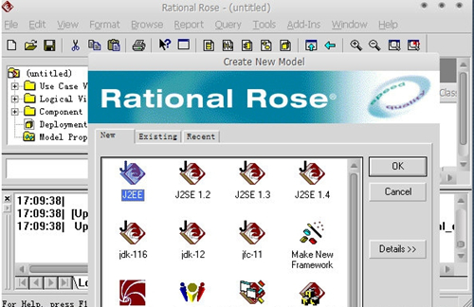


课前预习：什么是 Rational Rose？
核心定义
IBM公司开发的一款基于UML的可视化建模工具，专注于面向对象的分析与设计。
主要用途
软件工程领域的经典工具，广泛用于系统分析、架构设计及项目文档化管理。
发展历史
最初由Rational Software公司开发，后被IBM收购，成为其软件产品线的重要组成部分。
Rational Rose 软件操作界面示意
Notes:
在课前预习中，我们了解到Rational Rose是一款强大的UML建模工具。它由IBM公司开发，是软件工程领域的标杆产品，主要用于帮助我们进行系统的分析、设计和文档编写。

Slide 4



为什么选择 Rational Rose？
全面支持UML标准
强大的双向工程能力
提供用例图、类图、时序图等多种图表类型，满足不同阶段的建模需求。
实现模型与代码的实时同步，正向生成代码与逆向工程，大幅提高开发效率。
支持团队协作
丰富的文档生成功能
支持多人同时编辑与版本控制，便于团队成员共享设计成果和协作开发。
自动从模型中提取信息生成规范的设计文档，减少人工编写文档的繁琐工作。
Notes:
那么，为什么我们要学习Rational Rose呢？首先，它全面支持UML标准，能绘制各种类型的图表。其次，它强大的双向工程能力可以让我们的模型和代码保持同步。此外，它还支持团队协作，并能自动生成文档，大大提升了开发效率。

Slide 5


互动问题一
在软件工程中，UML建模的主要目的是什么？
Rational Rose在其中扮演了什么角色？
提示：请同学们结合预习内容思考，并准备在课堂上分享你的观点。
Notes:
现在，我们来进行第一个互动问题。请大家思考一下，在软件工程中，UML建模的主要目的是什么？而Rational Rose又在其中扮演了什么样的角色呢？大家可以结合课前预习的内容，准备一下自己的答案。

Slide 6





课中互动：安装与界面介绍
安装步骤：确保系统满足配置要求，运行安装程序，按照向导提示完成软件部署。
主界面核心功能区
菜单栏：包含系统所有核心操作命令入口
工具栏：提供常用功能的一键快捷操作按钮
模型浏览器：以树形结构展示项目的层级关系
Rational Rose 主界面概览
图表编辑区：可视化绘制与编辑UML图表的核心区域
文档区：显示元素详细属性信息及相关文档描述
Notes:
接下来，我们进入课中互动环节。首先，我们来了解一下Rational Rose的安装过程和主界面。大家可以看到，主界面主要由菜单栏、工具栏、模型浏览器、图表编辑区和文档区组成，每个部分都有其特定的功能。

Slide 7

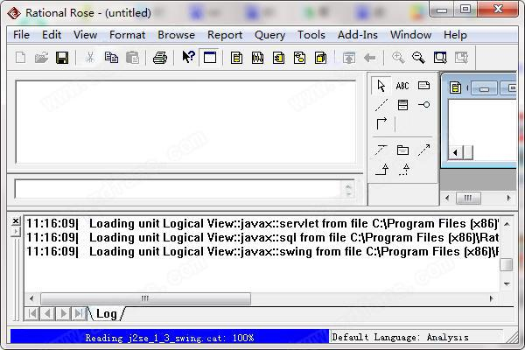



创建第一个项目
新建项目：点击菜单栏的 File -> New -> Project
选择类型：在对话框中选择 Empty Project 等类型
设置信息：输入项目名称，并指定保存路径
完成创建：点击 OK 按钮，开始您的建模之旅
Rational Rose 操作界面示例
Notes:
了解了界面之后，我们来动手创建第一个项目。步骤非常简单，只需要通过File菜单新建一个项目，选择合适的项目类型，设置好名称和路径，就可以开始我们的建模之旅了。

Slide 8
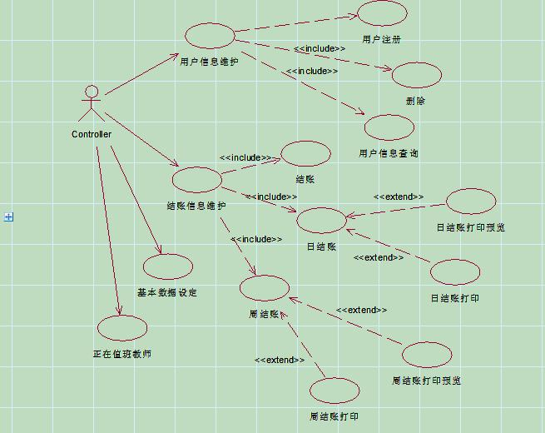





用例图的绘制（一）：基本概念
用例图的作用
描述系统的功能和用户与系统的交互。
基本元素构成
参与者 (Actor)：交互的外部实体（人/系统/设备）。
用例 (Use Case)：系统提供的功能或服务。
系统边界：表示系统的范围与界限。
图示：用例图元素与关系示例
关系：包括关联、包含、扩展等类型。
Notes:
接下来，我们学习第一种UML图——用例图。用例图主要用来描述系统的功能以及用户如何与系统进行交互。它的基本元素包括参与者、用例和系统边界。

Slide 9

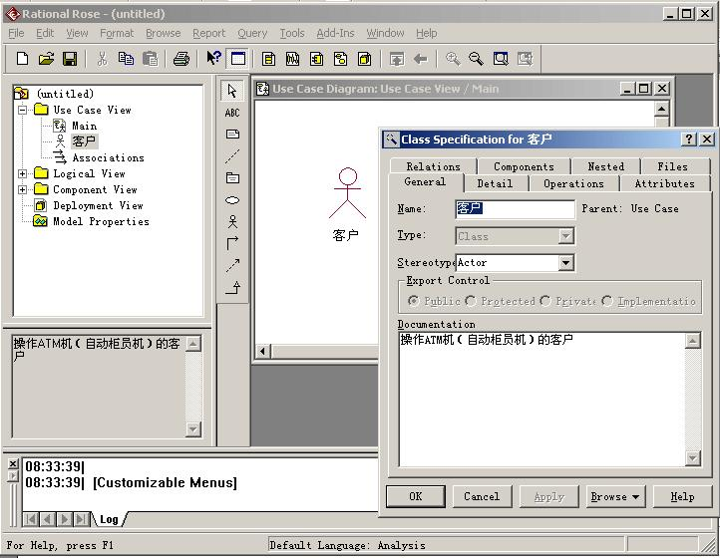


用例图的绘制（二）：实践操作
打开用例视图
在模型浏览器中展开 Use Case View 视图。
创建参与者
选择 Actor 工具，在编辑区绘制参与者角色。
创建用例
选择 Use Case 工具，绘制具体的功能用例。
建立关联
使用 Association 工具连接参与者与用例。
Rational Rose 用例图绘制界面示例
Notes:
了解了基本概念后，我们来动手绘制用例图。首先在Use Case View中创建参与者和用例，然后使用工具栏中的工具将它们连接起来，就可以完成一个简单的用例图了。

Slide 10


互动问题二
在图书管理系统中，“读者”和“借阅图书”分别属于用例图中的什么元素？它们之间是什么关系？
提示：请同学们尝试在脑海中构建一个简单的图书管理系统用例图。
“读者” 属于 参与者（Actor），表示与系统交互的外部实体（人或其他系统）。
“借阅图书” 属于 用例（Use Case），表示系统为参与者提供的一个完整功能或服务。
它们之间的关系是 关联关系（Association），用一条实线连接参与者和用例，表示该参与者可以执行该用例。
Notes:
学习了用例图的绘制后，我们来思考第二个问题。在图书管理系统中，“读者”和“借阅图书”分别对应用例图中的什么元素？它们之间应该是什么关系呢？大家可以尝试在脑海中画一下这个简单的用例图。

Slide 11
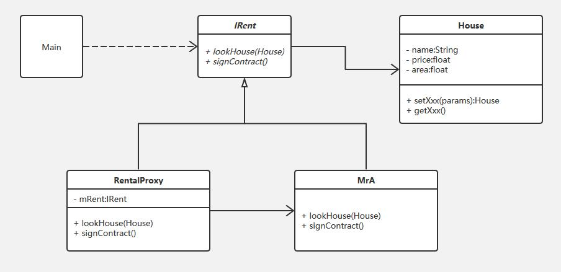

类图的绘制（一）：基本概念
类图的核心作用
描述系统的静态结构，涵盖类、属性、操作以及它们之间的复杂关系。
基本构成元素
类 (Class)：具有相同属性和操作的对象的抽象。
属性 (Attribute)：类的静态特征或数据成员。
操作 (Operation)：类的动态行为或方法。
关系：包括关联、继承、实现、依赖等。
类图元素与关系示例
Notes:
接下来，我们学习第二种重要的UML图——类图。类图主要用来描述系统的静态结构，包括类、属性、方法以及它们之间的各种关系，是面向对象分析和设计的核心。

Slide 12

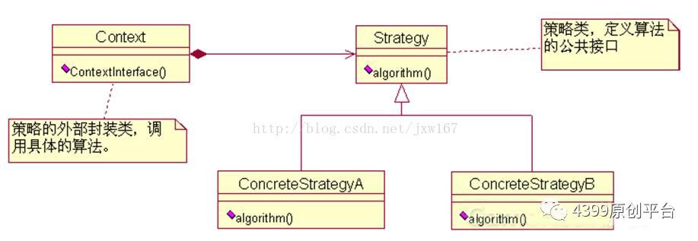


类图的绘制（二）：实践操作
打开逻辑视图
在模型浏览器中展开 Logical View 节点
创建类 (Class)
工具栏选择 Class 工具，在编辑区绘制类
设置属性和操作
双击类，在弹出对话框中添加属性与方法
Rational Rose 类图绘制操作界面示例
建立关系
使用关联、泛化等工具连接各个类元素
掌握基础操作是构建复杂系统模型的第一步，后续将深入探讨设计模式与类图结合。
Notes:
现在，我们来实践绘制类图。在Logical View中创建类，然后为类添加属性和方法，最后通过工具栏中的工具建立类与类之间的关系，如关联、继承等。

Slide 13

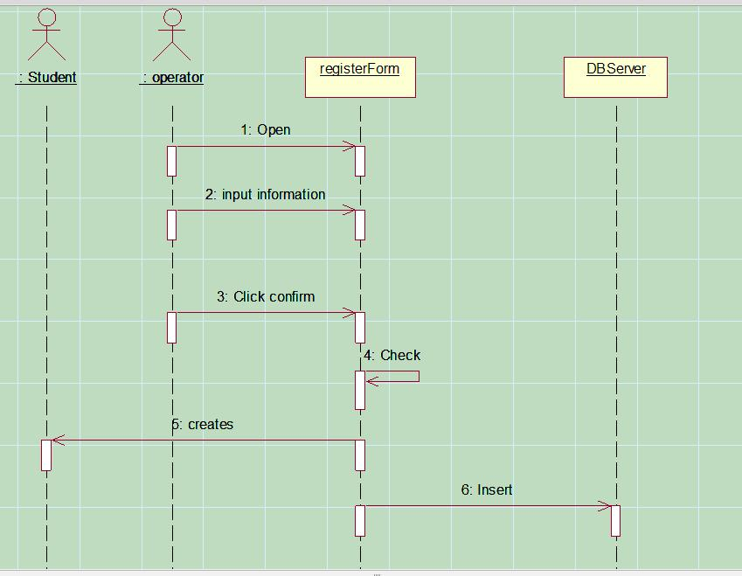
时序图的绘制（一）：基本概念
时序图的作用
描述对象之间的交互顺序，展示消息在对象间的传递过程，清晰呈现特定场景下的动态行为。
核心构成元素
对象 (Object)：交互的参与者，位于图的顶部。
生命线 (Lifeline)：垂直虚线，表示对象在一段时间内的存在。
消息 (Message)：对象间的通信，包括同步、异步等类型。
时序图元素结构示意图
Notes:
接下来是时序图。时序图主要用来描述对象之间的交互顺序，它能清晰地展示出在一个特定场景下，消息是如何在各个对象之间传递的。
它的基本元素包括：
1. 对象：也就是交互的参与者。
2. 生命线：表示对象在一段时间内是存在的，通常用垂直的虚线表示。
3. 消息：代表对象之间的通信，我们在后面的章节会详细介绍同步和异步消息的区别。
大家可以参考右侧的示意图，直观地看到这些元素是如何组合在一起的。

Slide 14

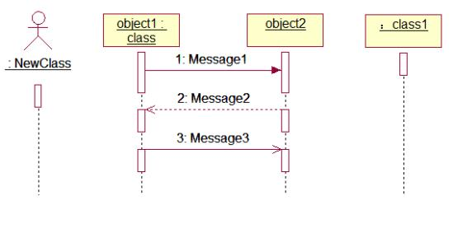



时序图的绘制（二）：实践操作
1. 创建时序图
在Logical View中右键，选择 New -> Sequence Diagram。
2. 添加对象
使用工具栏 Object 工具，在编辑区添加交互对象。
3. 添加消息
使用 Message 工具连接对象，设置消息名称与顺序。
Rational Rose 时序图绘制界面示例
4. 设置消息类型
区分同步、异步或返回消息，完善交互细节。
通过以上四步，即可完成基础时序图的构建，清晰展示对象间的动态交互过程。
Notes:
了解了时序图的基本概念后，我们来动手绘制。首先在Logical View中创建一个Sequence Diagram，然后添加对象和生命线，最后通过添加消息来展示对象间的交互过程。

Slide 15

互动问题三
请描述在“用户登录”场景中，用户、系统和数据库之间的交互过程，并说明
思考提示：重点关注消息的发送顺序和不同对象之间的交互关系。
Notes:
学习了时序图后，我们来看第三个互动问题。请大家描述一下在“用户登录”这个场景中，用户、系统和数据库之间是如何交互的？并尝试在脑海中绘制一个简单的时序图。

Slide 16


案例分析：图书管理系统建模
系统功能
参与者角色
核心用例
图书信息管理
读者信息管理
借阅流程管理
查询与统计分析
读者 (Reader)
执行借阅、归还、查询操作
管理员 (Admin)
负责系统配置、用户与图书维护
借阅图书 / 归还图书
查询图书信息
管理图书库存
用户信息管理
通过对系统功能、参与者及核心用例的梳理，构建完整的图书管理系统模型
Notes:
现在，我们将通过一个具体的案例来综合运用所学知识。这个案例是一个图书管理系统，它包含了图书管理、读者管理、借阅管理等功能，参与者主要是读者和管理员。

Slide 17

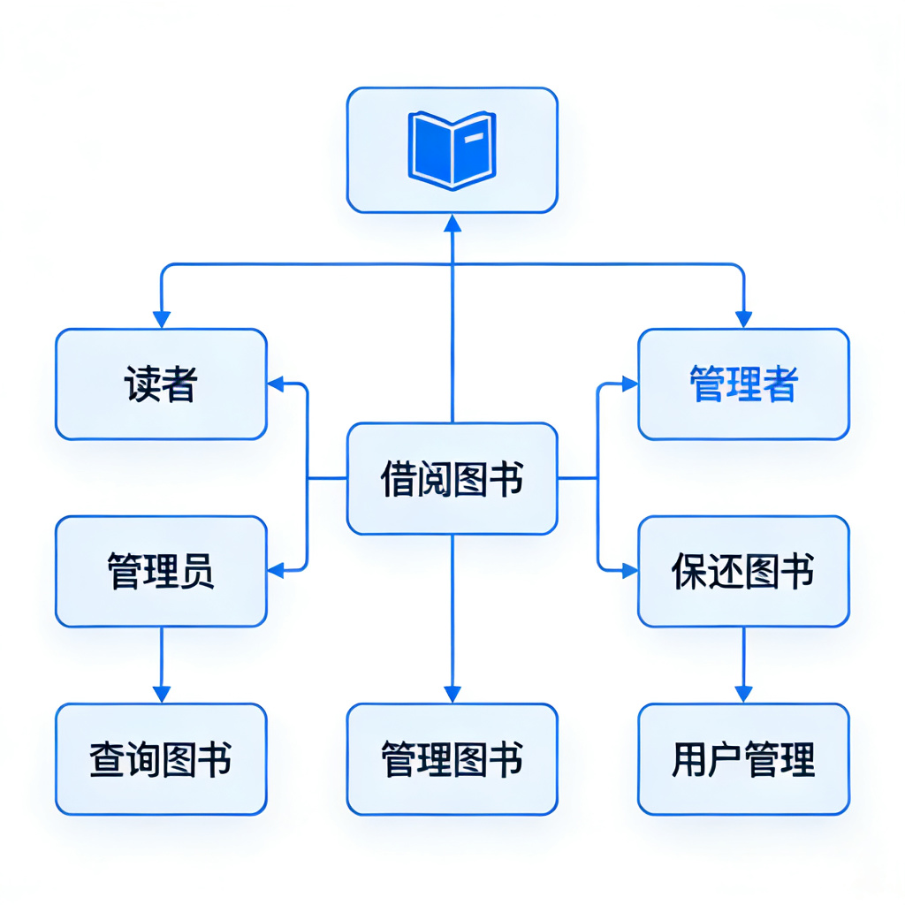
图书管理系统用例图
图中展示了读者与管理员的核心交互流程及系统功能模块
Notes:
这是我们为图书管理系统绘制的用例图。大家可以看到，图中包含了读者和管理员两个参与者，以及借阅图书、归还图书、查询图书等主要用例。

Slide 18
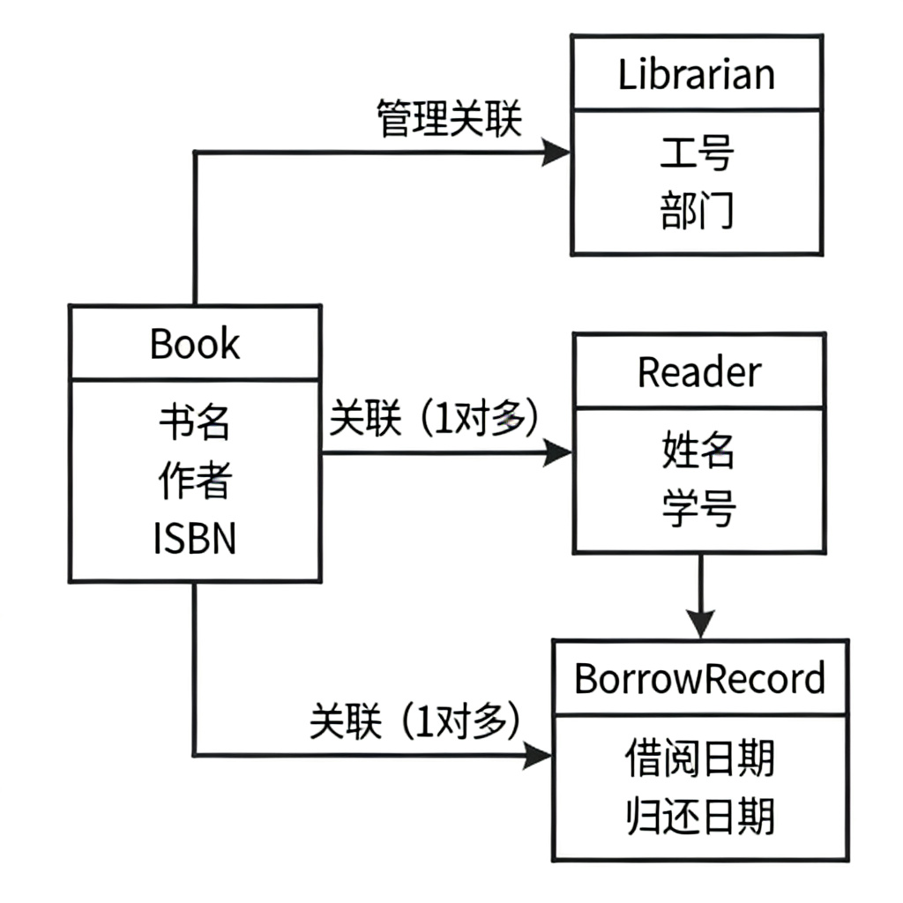
图书管理系统类图
核心类与关系概览
该类图构建了图书管理系统的核心数据模型，包含四个关键实体：
•Book (图书)：存储书籍基本信息（ISBN、书名、作者）|•Reader (读者)：记录借阅者身份信息
•BorrowRecord (借阅记录)：关联图书与读者，记录借还状态|•Librarian (管理员)：负责系统的日常维护与管理
Notes:
接下来是类图。这个类图展示了图书管理系统中的核心类，如Book、Reader、BorrowRecord和Librarian，以及它们之间的关联关系。

Slide 19
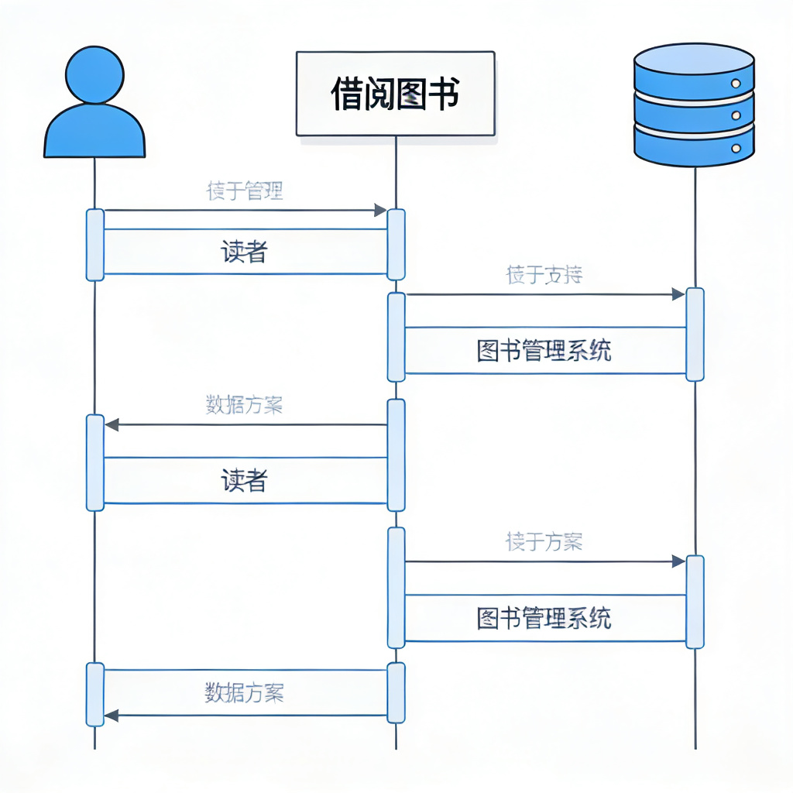
图书管理系统时序图（借阅图书）
展示“借阅图书”场景中，读者、图书管理系统和数据库之间的交互过程
Notes:
最后是时序图。这个时序图详细描述了在“借阅图书”这个场景下，读者、图书管理系统和数据库之间的消息交互顺序，清晰地展示了整个借阅流程。

Slide 20

互动问题四
在图书管理系统中，“Book”类和“BorrowRecord”类之间是什么关系？请解释这种关系的含义。
提示：回顾类图中关系的类型和含义（如关联、依赖、继承、实现等）。
Notes:
看完了案例分析，我们来思考第四个问题。在图书管理系统的类图中，“Book”类和“BorrowRecord”类之间是什么关系？这种关系的具体含义是什么呢？

Slide 21


课后总结：Rational Rose 优缺点分析
核心优势 (Pros)
存在局限 (Cons)
功能强大，全面支持UML标准规范
具备强大的正向与逆向工程双向能力
完善的团队协作机制与版本控制支持
自动生成丰富的工程文档，提高效率
界面风格相对陈旧，学习曲线较为陡峭
对新兴现代技术框架的支持略显不足
商业软件授权模式，需付费购买使用
总结：作为经典的UML建模工具，Rational Rose在大型项目和历史系统维护中仍有不可替代的价值。
Notes:
课程的最后，我们来总结一下Rational Rose的优缺点。
首先看优点，Rational Rose最大的特点就是功能强大且全面，它是UML标准的坚定支持者。它拥有出色的双向工程能力，既可以从代码生成图，也可以从图生成代码，这对开发非常有帮助。此外，它支持团队协作和版本控制，并且能自动生成大量文档，极大地提升了工作效率。
然而，它的缺点也不容忽视。软件的界面设计相对比较陈旧，对于新手来说学习曲线比较陡峭。同时，作为一款老牌商业软件，它对最新的技术框架支持不够及时，而且需要付费购买，这在一定程度上限制了它的普及。
总的来说，对于需要维护老系统或者进行大型、严格的软件工程管理的团队，Rational Rose依然是一个非常可靠的选择。

Slide 22


课后总结：替代工具介绍
StarUML
Visual Paradigm
开源、轻量级、跨平台，适合个人学习和小型项目。
功能全面，支持敏捷开发和多种建模语言。
Enterprise Architect
Visio
强大的建模和文档生成能力，适合大型项目。
简单易用，与Microsoft Office集成良好，适合快速绘图。
Notes:
除了Rational Rose，还有很多优秀的UML建模工具。比如开源的StarUML，功能全面的Visual Paradigm，适合大型项目的Enterprise Architect，以及简单易用的Visio。大家可以根据自己的需求选择合适的工具。

Slide 23



工具选择建议
根据项目规模和需求选择
考虑团队熟悉度和学习成本
小型项目可选轻量级工具，大型项目则需要功能更全面的工具以支撑复杂协作。
优先选择团队成员熟悉的工具可以降低上手门槛，显著提高开发与协作效率。
评估工具的功能和兼容性
优先考虑开源和免费工具
确保工具能满足项目特定需求，并能与现有的代码管理、CI/CD等开发工具无缝兼容。
在满足需求的前提下，优先选择开源或免费工具，可有效降低项目长期的软件授权成本。
合适的工具是项目成功的基石，需综合权衡多方因素进行决策
Notes:
在选择UML建模工具时，我们应该综合考虑项目规模、团队熟悉度、工具功能和成本等因素，选择最适合自己的工具。
首先，要根据项目规模来定。小项目用轻量工具就够了，大项目则需要功能全面的工具。
其次，团队的熟悉程度很重要，这能直接影响上手速度和效率。
第三，要评估工具的功能是否满足需求，以及能否和其他开发工具兼容。
最后，在条件允许的情况下，优先使用开源或免费工具，以控制成本。

Slide 24
互动问题五
通过本次翻转课堂的学习，小明和小刚提出了疑问，小明想要和小伙伴们一起学习uml，小刚想要一个人接触学习一下。请从staruml和Rational Rose里面选择合适的uml工具并向他们推荐并说明理由。
💡 提示：请结合课程内容和实际应用场景进行思考
Notes:
最后一个互动问题。通过今天的学习，大家认为Rational Rose最适合在什么场景下使用？相比其他工具，它的核心竞争力又是什么呢？

Slide 25


学习资源推荐
官方文档
在线教程
经典书籍
视频课程
IBM Rational Rose 官方文档，权威指南
CSDN、博客园等平台的实战教程与博客分享
《UML建模与Rational Rose实战》《UML和模式应用》
B站、慕课网等平台的可视化视频教程资源
通过多维度的学习资源组合，帮助您更高效地掌握 Rational Rose 与 UML 建模技能
Notes:
为了帮助大家进一步学习，这里推荐一些学习资源，包括官方文档、在线教程、相关书籍和视频课程，希望对大家有所帮助。

Slide 26


总结与展望
课程总结
本次课程我们学习了Rational Rose的基本概念、核心功能和操作方法，并通过图书管理系统的案例进行了实践。希望大家能够掌握UML建模的基本技能，并能将其应用到实际项目中。
未来展望
UML建模是软件工程的重要基础，希望大家在今后的学习和工作中，能够不断深入学习，提升自己的建模能力和软件工程素养，为未来的职业发展打下坚实基础。
Notes:
最后，我们对本次课程进行一个简单的总结。我们学习了Rational Rose的使用方法，并通过案例进行了实践。希望大家能够将所学知识运用到实际中，并在未来继续深入学习，不断提升自己的专业能力。

Slide 27
参考文献：
一、经典教材与专著
邵维忠，杨芙清。面向对象分析与设计（第 3 版）[M]. 北京：清华大学出版社，2013.
张友生. UML 面向对象分析与设计 [M]. 北京：电子工业出版社，2020.
殷国勇. UML 系统建模与分析设计 [M]. 南京：东南大学出版社，2019.
王少锋。面向对象技术 UML 教程 [M]. 北京：清华大学出版社，2018.
Grady Booch, James Rumbaugh, Ivar Jacobson. UML 用户指南（第 2 版）[M]. 邵维忠，译。北京：人民邮电出版社，2011.
二、国家标准与行业规范
Object Management Group (OMG). UML 2.5 Specification[EB/OL]. https://www.omg.org/spec/UML/2.5, 2015.
中华人民共和国国家标准。软件工程 产品质量 第 1 部分：质量模型 GB/T 16260.1-2006 [S].
三、学术期刊与论文
李红，刘超. UML 建模技术在软件工程中的应用研究 [J]. 计算机工程与设计，2017, 38 (05):1245-1250.
陈明。面向对象方法与 UML 发展综述 [J]. 计算机科学，2016, 43 (S1):12-16.
赵文斌。敏捷开发模式下 UML 轻量化应用探析 [J]. 信息技术与信息化，2021 (03):189-191.
四、学位论文
张磊。基于 UML 的软件系统建模方法研究与实践 [D]. 上海：复旦大学，2018.
刘佳. UML diagrams in software engineering: Application and evolution [D]. London: University of Westminster, 2020.

Slide 28
小组工作及其评分
姓名 | 具体分工 | 打分标准（总分100分） | 最终得分
王振恺 | 1. 负责PPT整体框架搭建、版式设计及统一美化；2. 整合所有成员内容，确保PPT逻辑连贯、页数达标（30-40页）；3. 插入互动问题，优化页面衔接，适配40分钟演讲节奏；4. 最终审核PPT，修正格式、错别字及逻辑漏洞。 | 1. 框架逻辑（30分）：框架完整覆盖UML创建历史、发展、分类等要求，逻辑清晰；2. 版式美化（25分）：风格统一、简洁专业，重点突出，视觉舒适；3. 内容整合（25分）：整合流畅，无重复、遗漏，衔接自然；4. 审核质量（20分）：无格式错误、错别字，互动问题插入合理，适配演讲节奏。 | 98
虞子琰 | 1. 负责UML核心基础内容撰写；2. 设计第1个互动问题及引导话术，配合PPT内容补充案例；3. 协助演讲者梳理该部分演讲逻辑，提供内容支撑。 | 1. 内容准确性（35分）：历史、概念描述准确，无知识点错误；2. 内容丰富度（25分）：案例贴合知识点，讲解通俗易懂；3. 问题设计（20分）：问题贴合内容、有讨论价值，引导话术清晰；4. 协作配合（20分）：及时提交内容，积极配合框架整合，协助梳理演讲逻辑。 | 95
冯沛一 | 1. 负责UML图分类及详解（结构类图：类图、用例图等）；2. 设计第2、3个互动问题，补充类图、用例图示例；3. 优化图表绘制，确保UML图形符号标准、清晰。 | 1. 知识点讲解（35分）：图的分类、符号、用法讲解准确，重点突出；2. 示例质量（25分）：示例贴合知识点，图形标准、清晰易懂；3. 问题设计（20分）：2个问题差异化，有深度，贴合讲解内容；4. 图形优化（20分）：图形绘制规范，视觉清晰，适配PPT版式。 | 92
袁萍 | 1. 负责UML图分类及详解（行为类图：序列图、状态图、活动图等）；2. 设计第4、5个互动问题，补充序列图、状态图示例；3. 协助整理参考文献，规范引用格式。 | 1. 知识点讲解（35分）：行为类图讲解准确，逻辑清晰，贴合实际应用；2. 示例质量（25分）：示例典型，能体现图的核心用法；3. 问题设计（20分）：2个问题贴合内容，能引导课堂讨论；4. 文献整理（20分）：参考文献格式规范，数量充足，贴合作业需求。 | 97
许霖烽 | 1. 负责演讲文稿撰写，确保文稿与PPT一一对应，适配40分钟演讲节奏；2. 负责演讲演练，把控演讲语速、语气，配合互动问题引导课堂讨论；3. 补充UML应用场景及未来展望内容，完善PPT结尾部分。 | 1. 文稿质量（35分）：语言流畅，与PPT高度契合，无冗余，适配演讲节奏；2. 演讲准备（25分）：演练充分，能把控语速、语气，熟悉所有内容；3. 互动引导（20分）：能清晰引导互动讨论，应对课堂提问；4. 内容补充（20分）：应用场景、未来展望内容贴合主题，完善PPT结尾。 | 93

Slide 29

感谢观看
感谢老师和同学们的聆听！
Notes:
我的汇报到此结束，感谢大家的聆听！

